Slide 1
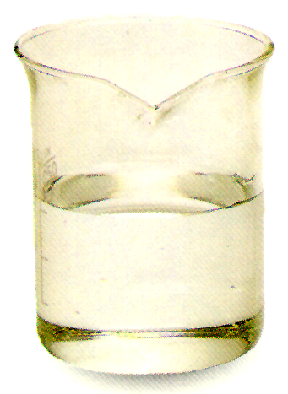
人教版选择性必修3
【备课无忧】
2021-2022学年高二化学同步优质课件
网
科
学

Slide 2

人教版选择性必修3
第 二 章 烃
第一节 烷 烃
网
科
2.1.1 烷烃的结构与性质
1.通过微观的化学键视角分析几种简单烷烃分子的结构，
以甲烷的结构为模型，认识烷烃的结构。
2.能依据甲烷的性质预测烷烃可能具有的化学性质。
3.通过对典型烷烃代表物的部分物理性质的数据分析，
认识烷烃同系物物理性质的递变性与其微观结构的关系。
学习
目标
学
重点
依据甲烷的结构和性质，认识烷烃的结构和性质

Slide 3
(1)
(4)
碳
氢
【思考】仔细观察下列两组烃，找出它们的不同:
第一组:
脂肪烃
(1)CH₄
(2)CH₂=CH₂
(3)CH₂=CHCH₂CH₃；
(4)CH₃CHCH₃
(5)CH≡CH
烃
CH₃
(6)CH≡C—CH₃
仅含碳、氢元素的化合物
第二组:
芳香烃
烃的分类
(2)
CH₃
含苯环
芳香烃
饱和烃
(3)
CH=CH₂
脂肪烃
不含不饱和键
不含苯环
不饱和烃
含不饱和键 C=C、C≡C

Slide 4
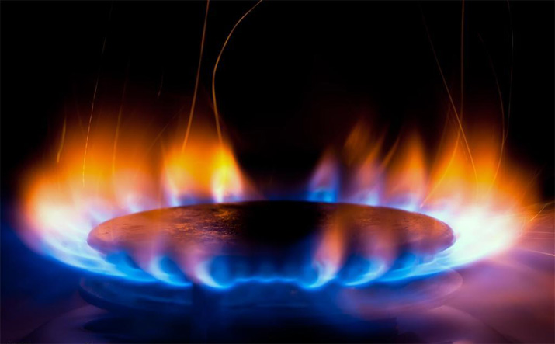
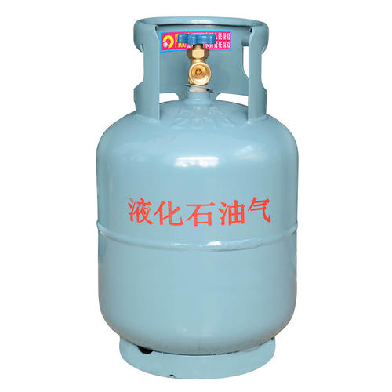
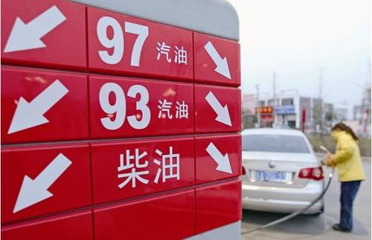
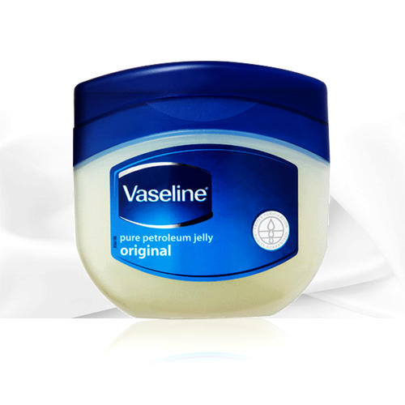

通常我们把链状的烃叫脂肪烃，烷烃是一类饱和的脂肪烃
烷烃的结构和性质
1．烷烃的存在
天然气、液化石油气、汽油、柴油、凡士林、石蜡等，它们的主要成分都是烷烃。
生活中常见的烷烃
天然气
液化石油气
汽油、柴油
凡士林
石蜡

Slide 5
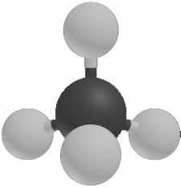
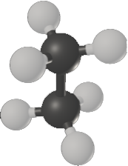
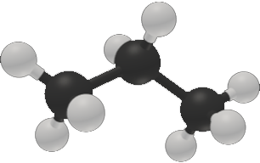
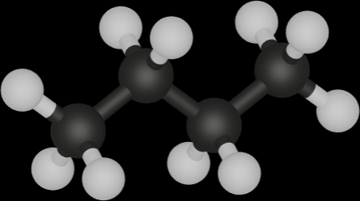
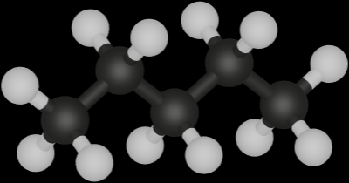
思考与讨论
2．烷烃的结构与组成
根据烷烃的分子结构，写出相应的结构简式和分子式，分析他们在组成和结构上的相似点。
名称 | 结构简式 | 分子式 | 碳原子的杂化方式 | 分子中共价键的类型
甲烷 | CH₄ | CH₄
乙烷 | CH₃CH₃ | C₂H₆
丙烷 | CH₃CH₂CH₃ | C₃H₈
丁烷 | CH₃CH₂CH₂CH₃ | C₄H₁₀
戊烷 | CH₃CH₂CH₂CH₂CH₃ | C₅H₁₂
sp³
σ键
sp³
σ键
丙烷
sp³
σ键
甲烷
乙烷
sp³
σ键
sp³
σ键
丁烷
戊烷

Slide 6




归纳小结
每个碳原子与周围四个原子构成四面体
C-H之间均是σ键
碳原子SP³杂化
烷烃结构特点
全部是单键
碳原子均是饱和的
Notes:
使用方法：
【更改文字】：将标题框及正文框中的文字可直接改为您所需文字
【更改图片】：点中图片》绘图工具》格式》填充》图片》选择您需要展示的图片
【增加减少图片】：直接复制粘贴图片来增加图片数，复制后更改方法见【更改图片】
【更改图片色彩】：点中图片》图片工具》格式》色彩（重新着色）》选择您喜欢的色彩
下载更多模板、视频教程：http://www.mysoeasy.com

Slide 7
分子中的碳原子并非直线状排列，而是锯齿状。链状烷烃的通式为C_{n}H_{2n＋2}。
像甲烷、乙烷、丙烷这些结构相似、分子组成上相差一个或若干个CH₂原子团的化合物互称为同系物
3．同系物
（1）定义：
结构相似，在组成上相差一个或若干个CH₂原子团的物质互称为同系物
（2）特点：
①通式相同，结构相似，化学性质相似属于同一类物质；
②物理性质一般随碳原子数目的增多而呈规律性变化，如随着碳原子数的增多，同系物的溶沸点逐渐升高，密度逐渐增大 ；
③在分子组成上相差一个或若干个“CH₂”原子团，所以同系物一定具有不同的分子式，但相对分子质量的差值一定是14的整数倍。

Slide 8
(1)同系物一定具有不同的碳原子数(或分子式)。
(2)同系物一定具有不同的相对分子质量(相差14 n)。
同系物判断的三个关键点：
同
两种物质属于同一类物质，官能团的种类和数目一样。
似
两种物质结构相似，碳骨架的链接方式相同。
差
两种物质分子组成上相差一个或多个CH₂原子团

Slide 9
烷烃的结构与甲烷的相似
烷烃的性质与甲烷的相似
思考与讨论
（1）根据甲烷的性质推测烷烃可能具有的性质，填写下表。
颜色 | 溶解性 | 可燃性 | 与酸性高锰酸钾溶液 | 与溴的四氯化碳溶液 | 与强酸、强碱溶液 | 与氯气（在光照下）
难溶
于水
空气中
可以燃烧
无色
不反应
不反应
不反应
取代反应
（2）根据甲烷的燃烧反应，写出汽油的成分之一辛烷（C₈H₁₈）完全燃烧的化学方程式。
点燃
2C₈H₁₈＋25O₂ 16CO₂＋18H₂O

Slide 10
（3）根据甲烷与氯气的反应，写出乙烷与氯气反应生成一氯乙烷的化学方程式。指出该反应的反应类型，并从化学键和官能团的角度分析反应中有机化合物的变化。
H
H
H
H
光
H
C
C
H
+
Cl—Cl
H
C
C
Cl
+
H
Cl
H
H
H
H
上述反应属于取代反应，乙烷分子中C—H键断裂，其中的氢原子被氯原子代替，生成C—Cl键。

Slide 11
（4）乙烷与氯气在光照下反应，可能生成哪些产物？请写出它们的结构简式。
Cl
Cl
Cl
Cl
Cl
Cl
Cl
Cl
一氯乙烷(1种)，二氯乙烷(2种)，三氯乙烷(2种)，四氯乙烷(2种)，五氯乙烷(1种)，六氯乙烷(1种)
共9种。
CH₃
Cl
Cl
CH₃
CH₃
Cl
Cl
Cl
Cl
Cl
Cl
Cl
Cl
Cl
Cl
Cl
Cl
Cl
Cl
Cl
Cl
Cl
Cl
Cl
Cl
可能的产物：CH₃CH₂Cl、CH₃CHCl₂、CH₂ClCH₂Cl、CH₃CCl₃、CH₂CICHC1₂、CH₂CICC1₃、CHCl₂CHCl₂、CHCl₂CCl₃、CCl₃CCl₃

Slide 12
部分烷烃的熔点、沸点和密度
烷烃名称 | 分子式 | 结构简式 | 常温下状态 | 熔点/℃ | 沸点/℃ | 密度/(g·cm^{－3})
甲烷 | CH₄ | CH₄ | 气体 | －182 | －164 | 0.423
乙烷 | C₂H₆ | CH₃CH₃ | 气体 | －172 | －89 | 0.545
丙烷 | C₃H₈ | CH₃CH₂CH₃ | 气体 | －187 | －42 | 0.501
丁烷 | C₄H₁₀ | CH₃CH₂CH₂CH₃ | 气体 | －138 | －0.5 | 0.579
戊烷 | C₅H₁₂ | CH₃(CH₂)₃CH₃ | 气体 | －129 | 36 | 0.626
壬烷 | C₉H₂₀ | CH₃(CH₂)₇CH₃ | 气体 | －54 | 151 | 0.718
十一烷 | C₁₁H₂₄ | CH₃(CH₂)₉CH₃ | 气体 | －26 | 196 | 0.740
十六烷 | C₁₆H₃₄ | CH₃(CH₂)₁₄CH₃ | 气体 | 18 | 280 | 0.775
十八烷 | C₁₈H₃₈ | CH₃(CH₂)₁₆CH₃ | 气体 | 28 | 308 | 0.777

Slide 13
分子中碳原子数

Slide 14
图中信息呈现哪些规律性变化？
4．烷烃同系物的物理性质的递变规律
①随着分子中碳原子数的递增，烷烃沸点逐渐升高。
② 随着分子中碳原子数的递增，烷烃密度逐渐增大。
③常温下的存在状态，由气态逐渐过渡到液态、固态。
友情提示：
①所有烷烃均难溶于水，密度均小于1
C₁~C₄气态
②常温下烷烃的状态：
C₅~C₁₆液态
C₁₇以上为固态

Slide 15
物理性质 | 变化规律
状态 | 当碳原子数小于或等于4时，烷烃在常温下呈气态，其他的烷烃常温下呈液态或固态(新戊烷常温下为气态)
溶解性 | 都不溶于水，易溶于有机溶剂
沸点 | 随碳原子数的增加，沸点逐渐升高。碳原子数相同的烃，支链越多，沸点越低
密度 | 随碳原子数的增加，相对密度逐渐增大。烷烃、烯烃的密度小于水的密度

Slide 16
5．烷烃的化学性质
(1)甲烷的化学性质比较稳定，常温下不能被酸性KMnO₄溶液氧化，也不与强酸、强碱及溴的四氯化碳溶液反应。但能在空气中发生燃烧反应和在光照下与Cl₂发生取代反应。
(2)烷烃的性质与甲烷相似
①不与酸性KMnO₄溶液、溴的四氯化碳溶液、强酸溶液、强碱溶液反应。
②氧化反应——可燃性
注：当碳含量少时，产生淡蓝色火焰，但随着碳原子数的增多，碳的质量分数逐渐增大，有黑烟产生

Slide 17
③特征反应——取代反应
烷烃可以与卤素单质(气态)在光照下发生取代反应生成卤代烃和卤化氢。
乙烷的取代反应
H H
H H
光照
H－C－C－H＋Cl－Cl → H－C－C－Cl＋HCl
H H
H H
键断裂
乙烷断裂的键为C—H键，形成键为C—Cl键和H—Cl键。
特征：分步取代，产物多

Slide 18
烷烃取代反应的特点：
①在光照条件下；
②与纯卤素反应；
③1mol卤素单质只能取代1molH
④连锁反应，有多种产物（卤代烃和卤化氢气体）

Slide 19
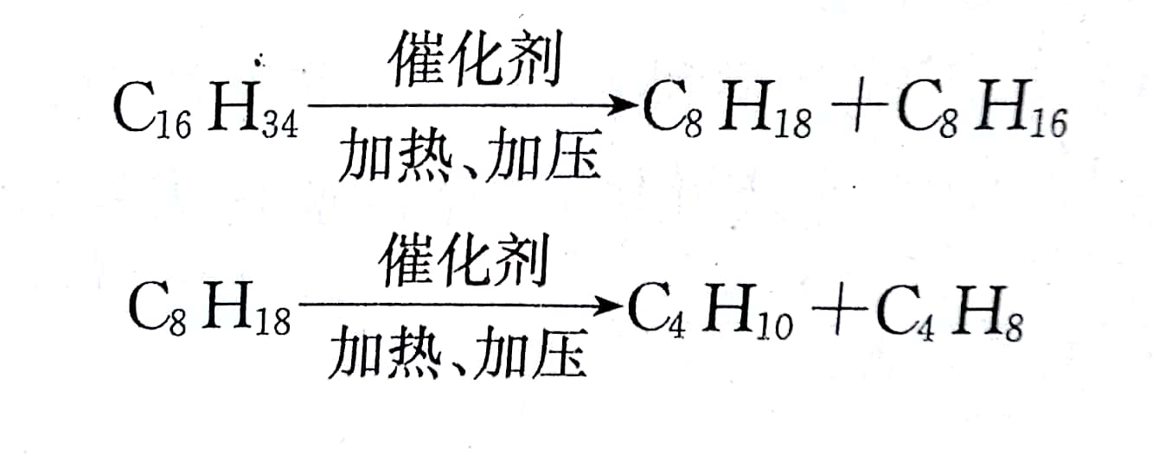
④受热分解：烷烃在隔绝空气的条件下，加热或加催化剂可发生裂化或裂解
通式：一分子烷烃
一分子烷烃+一分子烯烃
举例：

Slide 20
烷烃的性质
溶解性(对水) | 可燃性 | 与酸性高锰酸钾溶液 | 与溴的四氯化碳溶液 | 与强酸、强碱溶液 | 与氯气(在光照下)
难溶 | 可燃 | 不反应 | 不反应 | 不反应 | 取代反应

Slide 21
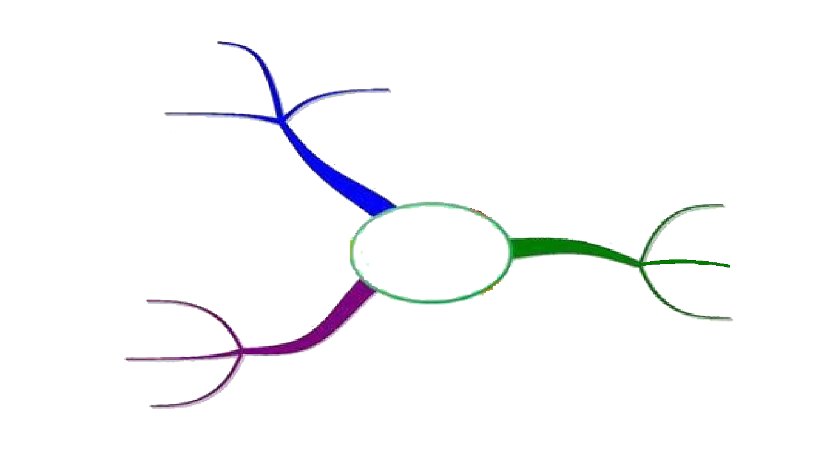
课堂小结
其分子中的碳原子都采取sp³杂化，碳原子与碳原子或其他原子形成σ键
烷烃的结构与甲烷的相似
烷烃分子中的共价键全部是单键
随着烷烃碳原子数的增加，烷烃的熔点和沸点逐渐升高
常温下不能被酸性高锰酸钾溶液氧化，不与强酸、强碱及溴的四氯化碳溶液反应
结
构
物
理
性
烷烃的结构与性质
质
随着烷烃碳原子数的增加，烷烃的密度逐渐增大
质
性
化
学
能在空气中燃烧（可燃性）
随着烷烃碳原子数的增加，常温下的存在状态也由气态逐渐过渡到液态、固态。
能在光照下与氯气发生取代反应

